Slide 1

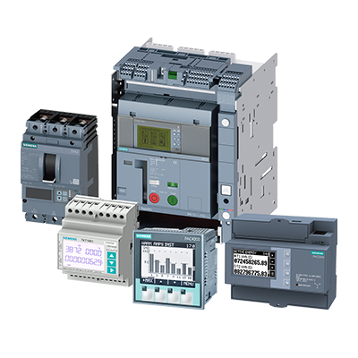
PPT N° 3
TERCERA PARTE DE
PROTECCIONES ELECTRICAS
DOCENTE: OSVALDO CERDA LAMIG

Slide 2
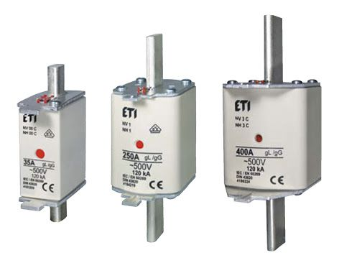
FUSIBLES
En la electricidad, se denomina fusible a un dispositivo constituido por un soporte adecuado y un filamento o lámina de un metal o aleación de bajo punto de fusión que se intercala en un punto determinado de una instalación eléctrica para que se funda (por efecto Joule) cuando la intensidad de corriente supere (por un cortocircuito o un exceso de carga) un determinado valor que pudiera hacer peligrar la integridad de los conductores de la instalación con el consiguiente riesgo de incendio o destrucción de otros elementos.

Slide 3
TIPOS Y FINALIDAD DE LOS FUSIBLES:
En cuanto a la clase de servicio, los fusibles vienen designados mediante dos letras; la primera nos indica la función que va a desempeñar, la segunda el objeto a proteger:
Primera letra. Función.
Categoría “g” (general purpose fuses) fusibles de uso general.
Categoría “a” (accompanied fuses) fusibles de acompañamiento.

Slide 4
TIPOS Y FINALIDAD DE LOS FUSIBLES:
Segunda letra. Objeto a proteger
Cuando combinamos ambas letras nos da múltiples tipos de fusibles, pero tan solo pondré los más utilizados:
Objeto “I”: Cables y conductores.
Objeto “M”: Aparatos de conexión.
Objeto “R”: Semiconductores.
Objeto “B”: Instalaciones de minería.
Objeto “Tr”: Transformadores.
Tipo gF: Fusible de fusión rápida. Protege contra sobrecargas y cortocircuitos.
Tipo gT: Fusible de fusión lenta. Protege contra sobrecargas sostenidas y cortocircuitos.
Tipo gB: Fusibles para la protección de líneas muy largas.
Tipo aD: Fusibles de acompañamiento de disyuntor.
Tipo gG/gL: Norma CEI 269-1, 2, 2-1. Es un cartucho limitador de la corriente empleado fundamentalmente en la protección de circuitos sin puntas de corriente importantes, tales como circuitos de alumbrado, calefacción,climatización....

Slide 5
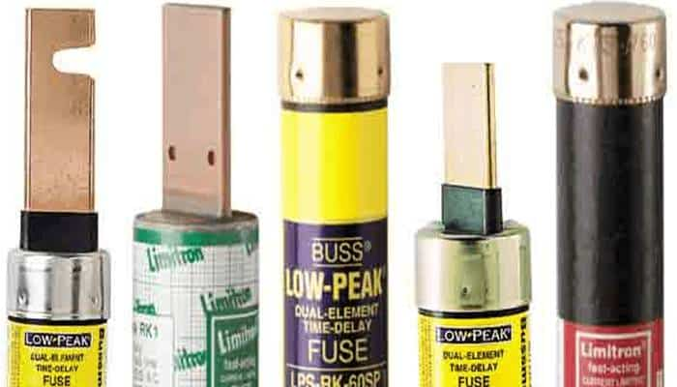
TIPOS Y FINALIDAD DE LOS FUSIBLES:
Tipo gI: Fusible de uso general. Protege contra sobrecargas y cortocircuitos, suele utilizarse para la protección de líneas aunque se podría utilizar en la protección de motores.
Tipo gR: Semiconductores.
Tipo gII: Fusible de uso general con tiempo de fusión retardado.
Tipo aM: Fusibles de acompañamiento de motor, es decir, para protección de motores contra cortocircuitos y por tanto deberán ser protegido el motor contra sobrecargas con un dispositivo como podría ser el relé térmico.

Slide 6
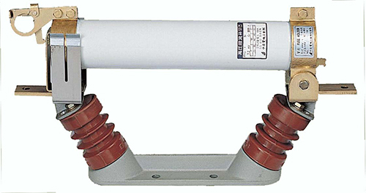

Slide 7

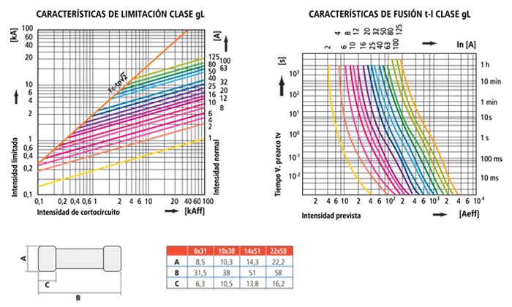

Slide 8
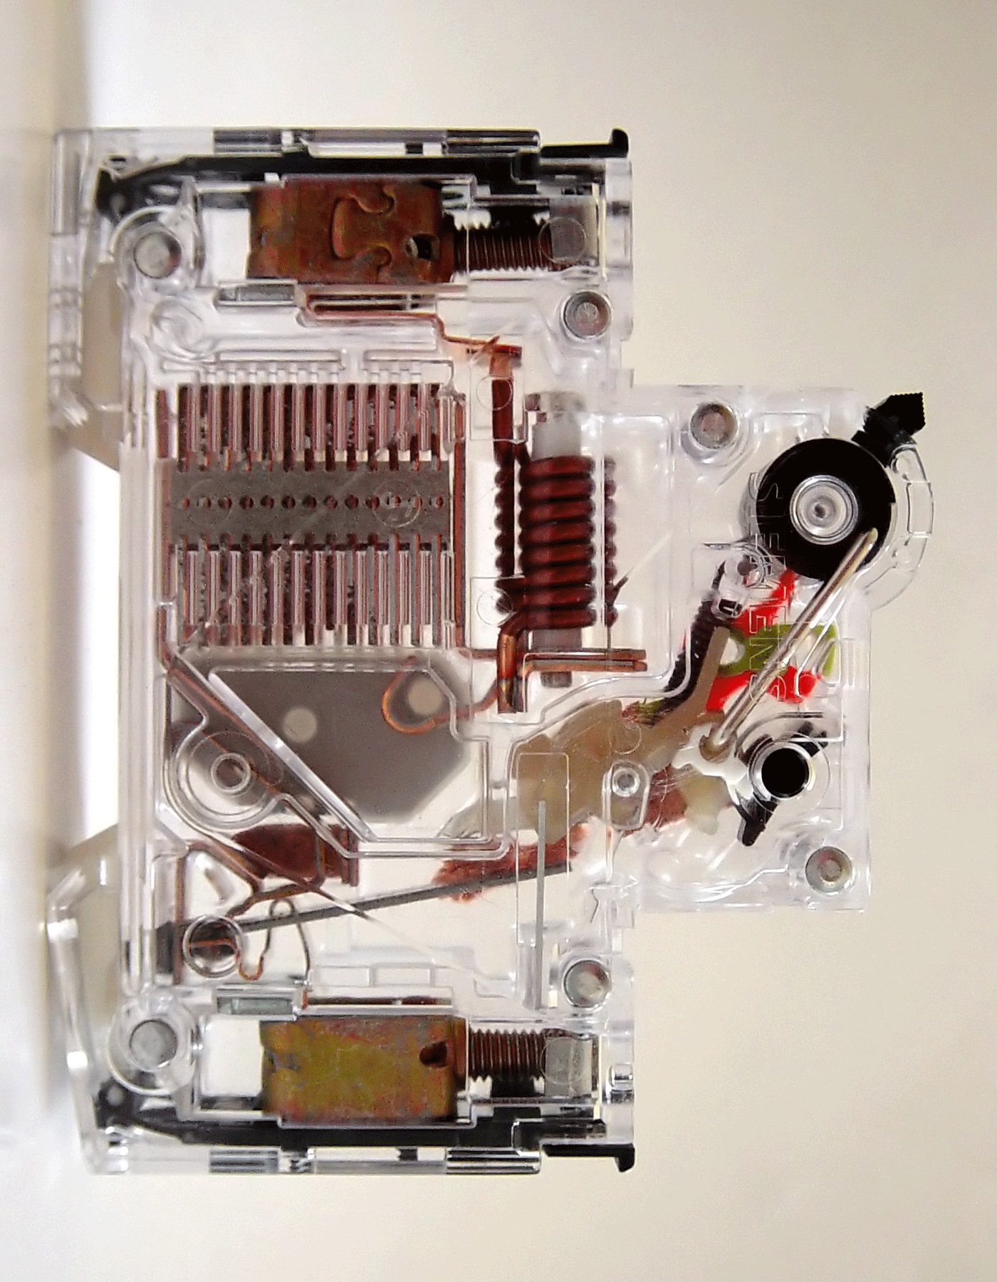
Disyuntor magnético
Un disyuntor magnético es un interruptor automático que utiliza un electroimán para interrumpir la corriente cuando se da un cortocircuito (no una sobrecarga). En funcionamiento normal, la corriente pasa por la bobina del electroimán creando un campo magnético débil. Si la intensidad es mayor de un determinado valor, el campo magnético creado es suficientemente fuerte como para poner en funcionamiento un dispositivo mecánico que interrumpe la corriente eléctrica. El valor de esta corriente suele ser entre tres y veinte veces mayor que la corriente nominal, protegiendo al circuito de cortocircuitos.

Slide 9
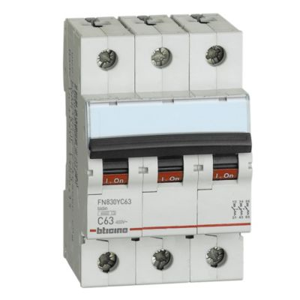
Características de los Interruptores Termomagnéticos
Voltaje Nominal (V)
Intensidad Nominal (A)
Capacidad de cortocircuito (kA)
Número de polos
Tipo de Interruptor

Slide 10
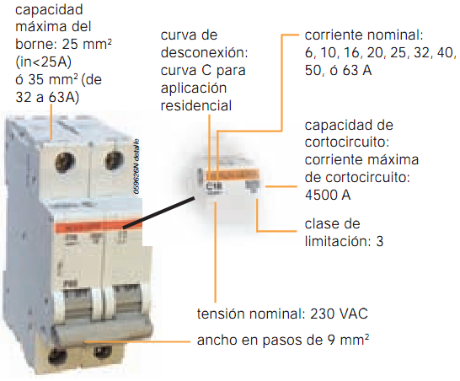
IDENTIFACAR DATOS DE LOS INTERRUPTORES TERMOMAGNETICOS

Slide 11
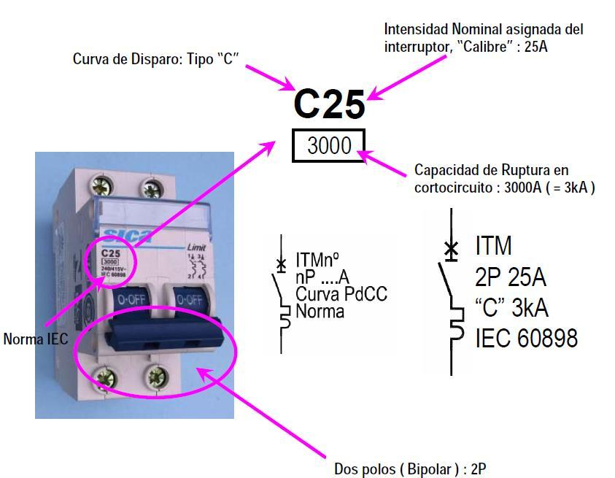

Slide 12
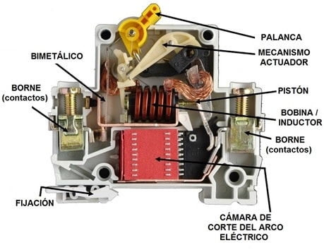
Características Internas de los Interruptores Termomagnéticos

Slide 13
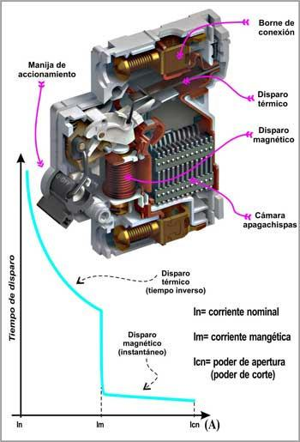

Slide 14
Curvas de las Protecciones
Las curvas de disparo muestran el tiempo de disparo en función de la intensidad de defecto en amperios
Curva B : 3 - 5 x In.
Curva C : 5 - 10 x In.
Curva D : 10 - 20 x In.
Curva K : 8 - 12 x In.
Curva S : 13 - 17 x In.
Curva Z : 2 - 3 x In.

Slide 15
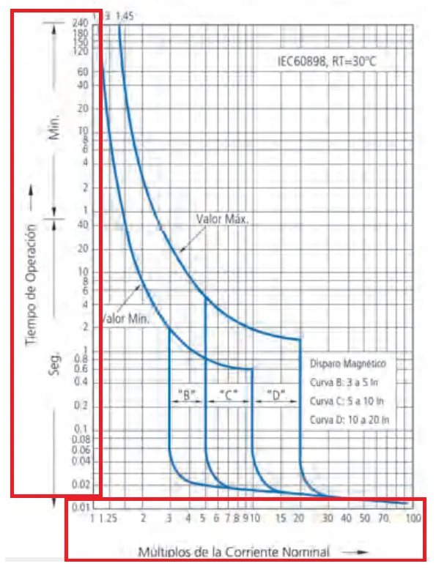

Slide 16
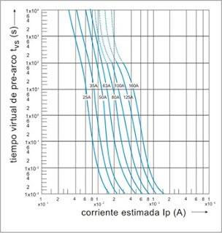

Slide 17
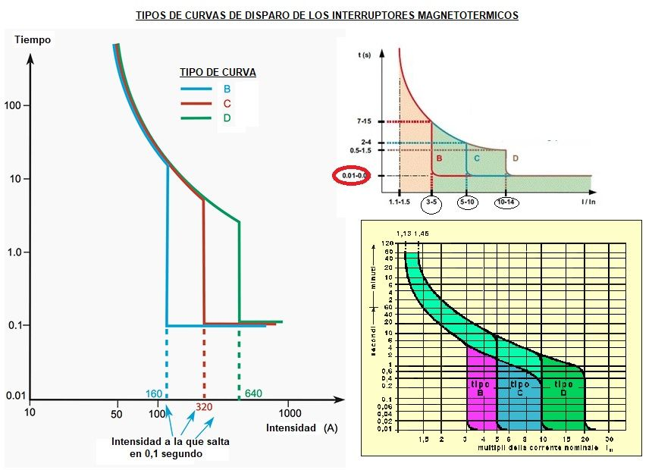
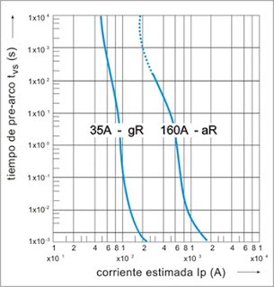

Slide 18
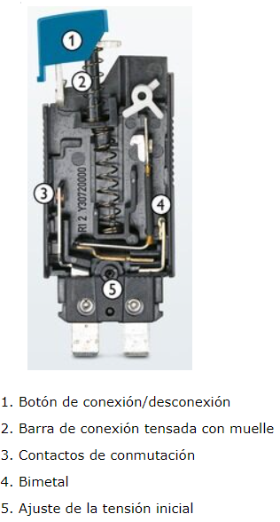
¿Cómo funciona una protección térmica?
Los interruptores de protección con esta construcción funcionan con un bimetal térmico con forma de tira. La desconexión tiene lugar a través de un mecanismo de contacto tensado con muelle. Con el conmutador se pueden desconectar los módulos de protección manualmente.
Para el ajuste de fábrica del punto de desconexión hay un tornillo de ajuste. De este modo se ajusta la tensión inicial para el bimetal que tiene efecto sobre el mecanismo de disparo.
Las corrientes nominales comienzan en el rango de los miliamperios y llegan hasta el rango de dos cifras de amperios. Son adecuadas para la utilización con hasta 230 V AC o 65 V DC.

Slide 19
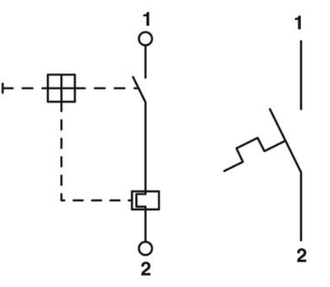
Simbología Eléctrica

Slide 20
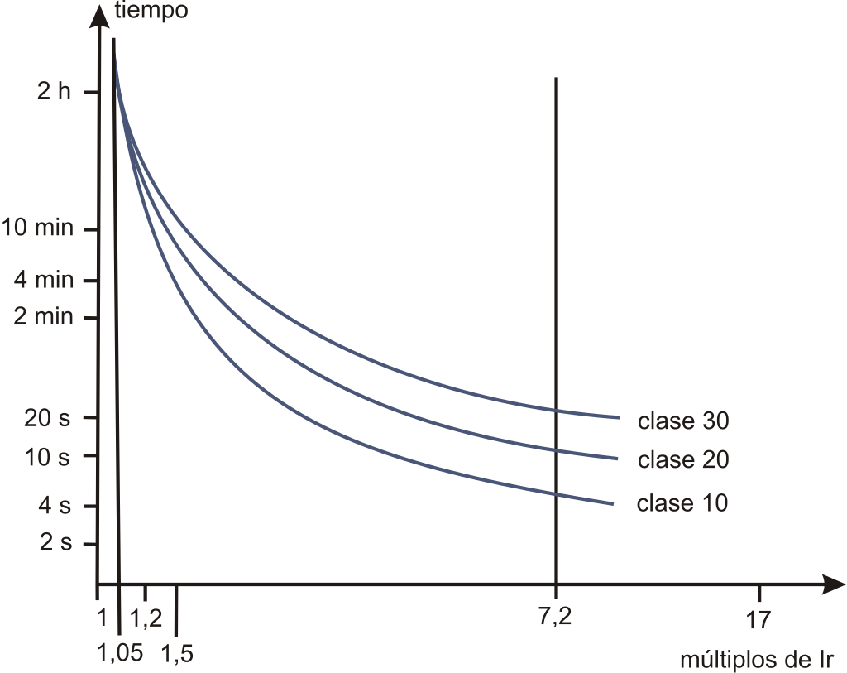
Curva Térmica

Slide 21
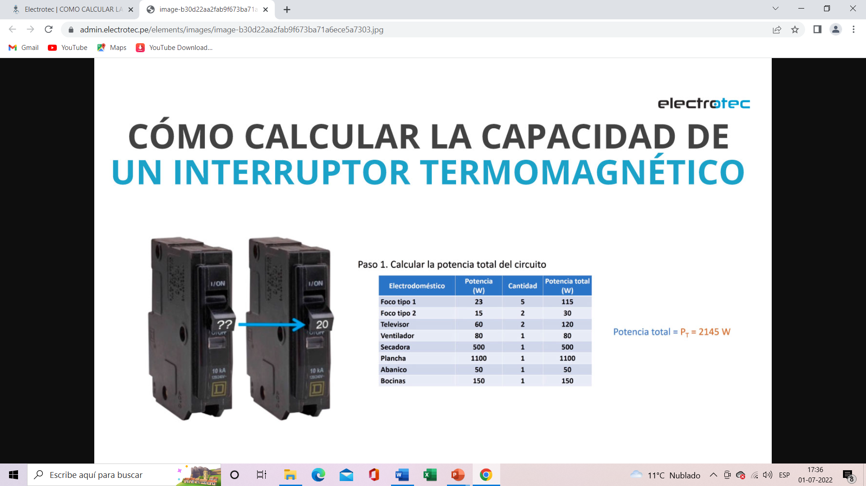
ACTIVIDAD
REALICE UNA BUSQUEDA DE LOS TIPOS DE FUSIBLES UTILIZADOS EN LA INDUSTRIA, VISTOS DEL LADO DE ESTRUCTURA

Slide 22
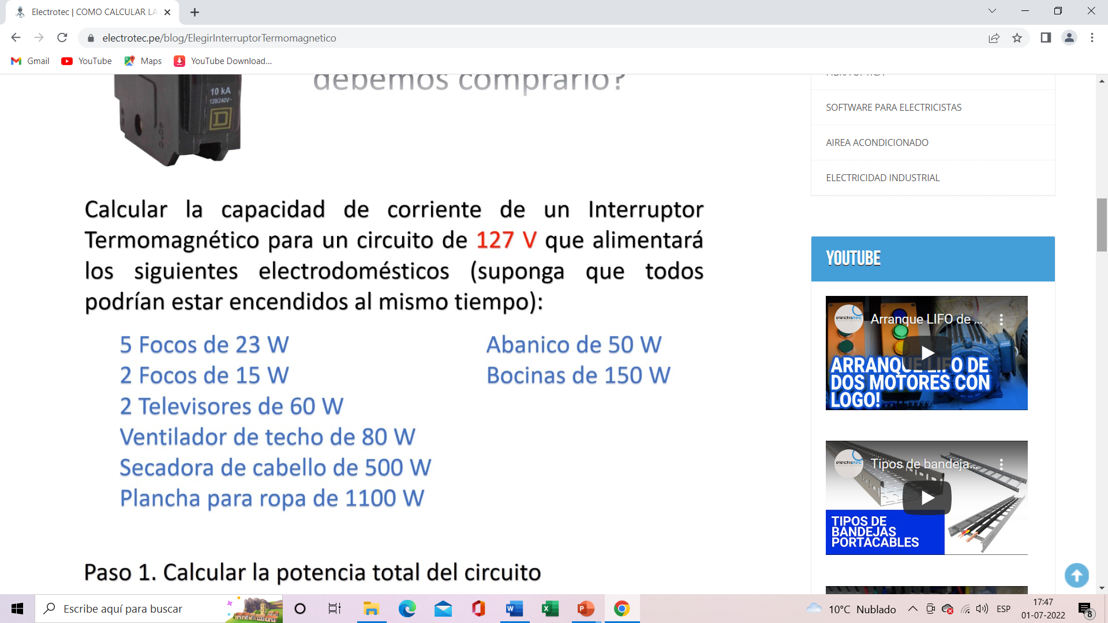
ACTIVIDAD
REALICE UNA BUSQUEDA DE LOS TIPOS DE FUSIBLES UTILIZADOS EN LA INDUSTRIA, VISTOS DEL LADO DE ESTRUCTURA

Slide 23
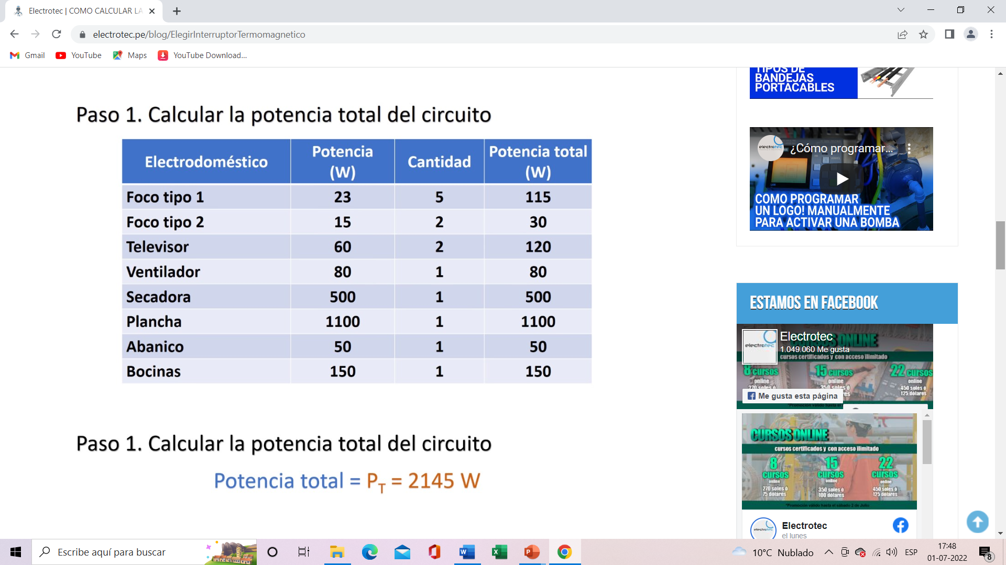
ACTIVIDAD
REALICE UNA BUSQUEDA DE LOS TIPOS DE FUSIBLES UTILIZADOS EN LA INDUSTRIA, VISTOS DEL LADO DE ESTRUCTURA

Slide 24
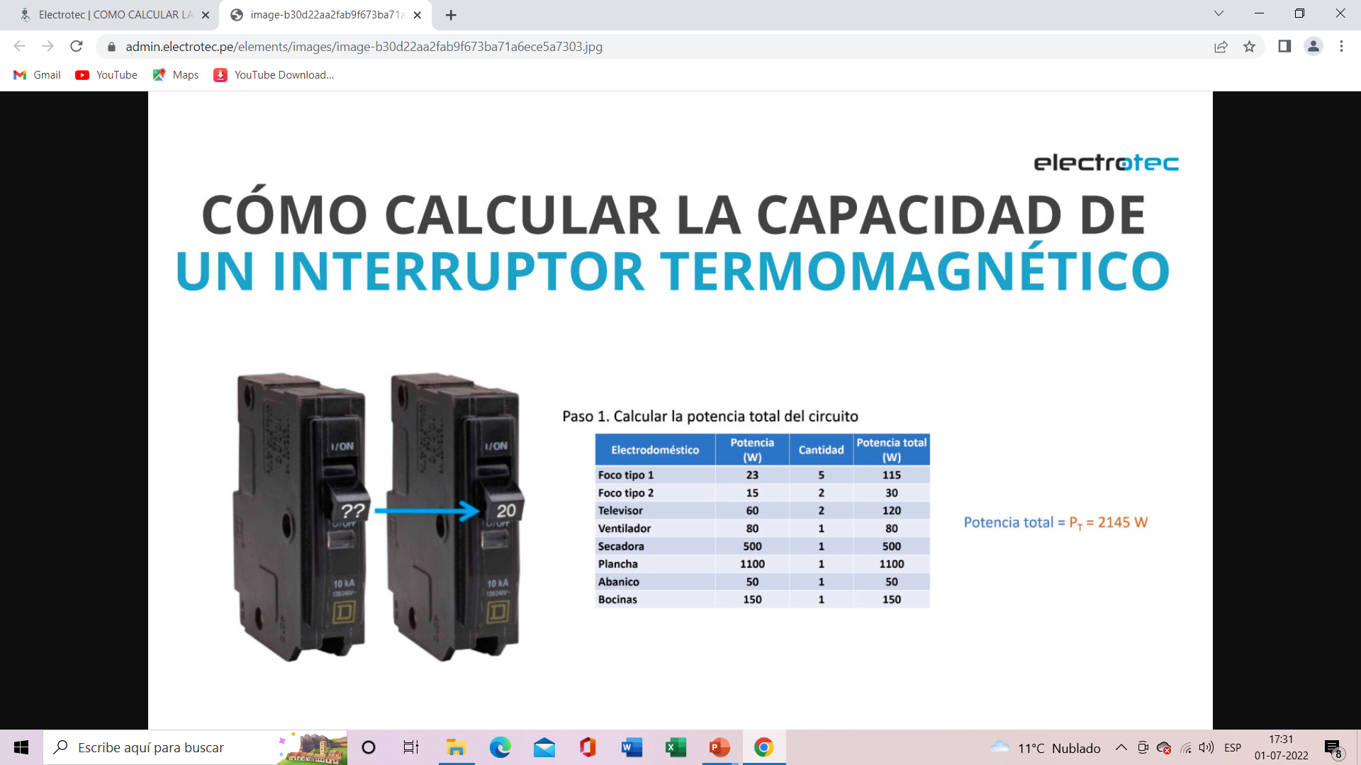
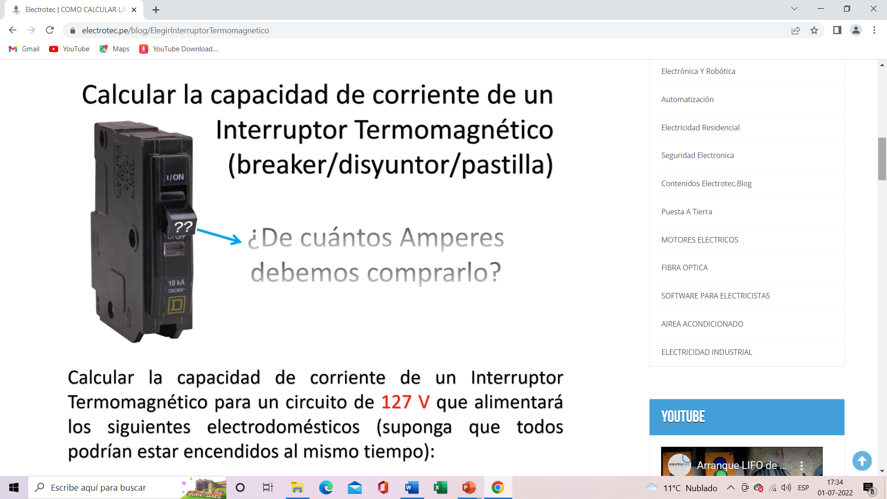
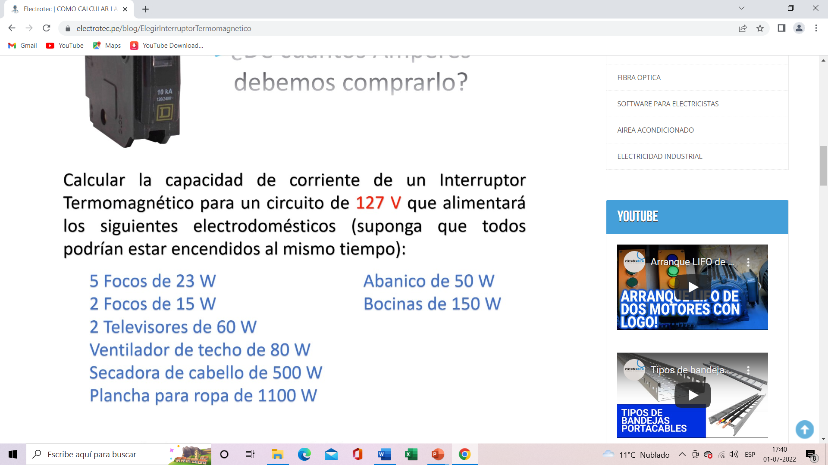
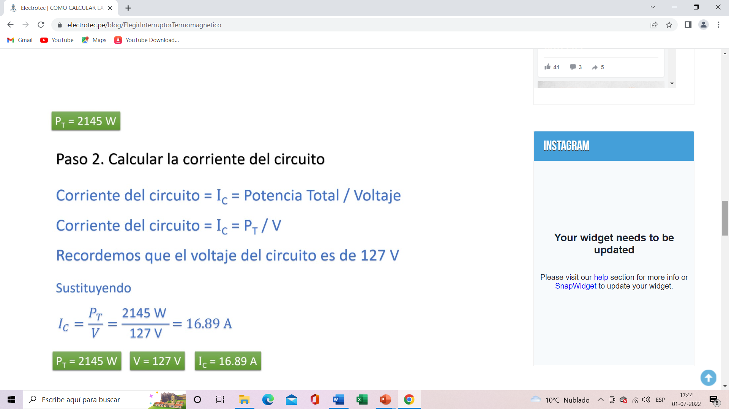
¿Cómo calcular un Disyuntor?

Slide 25
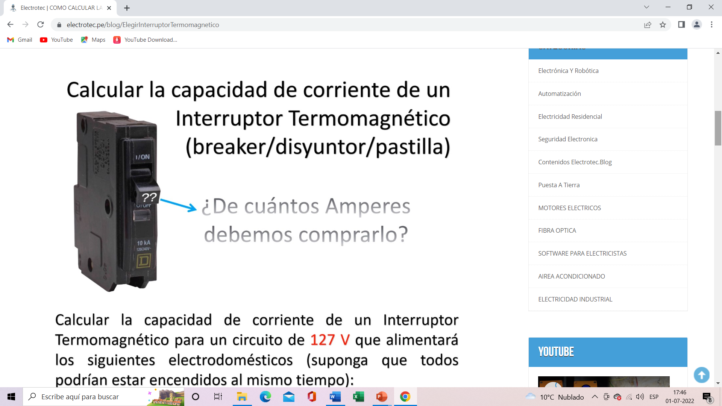
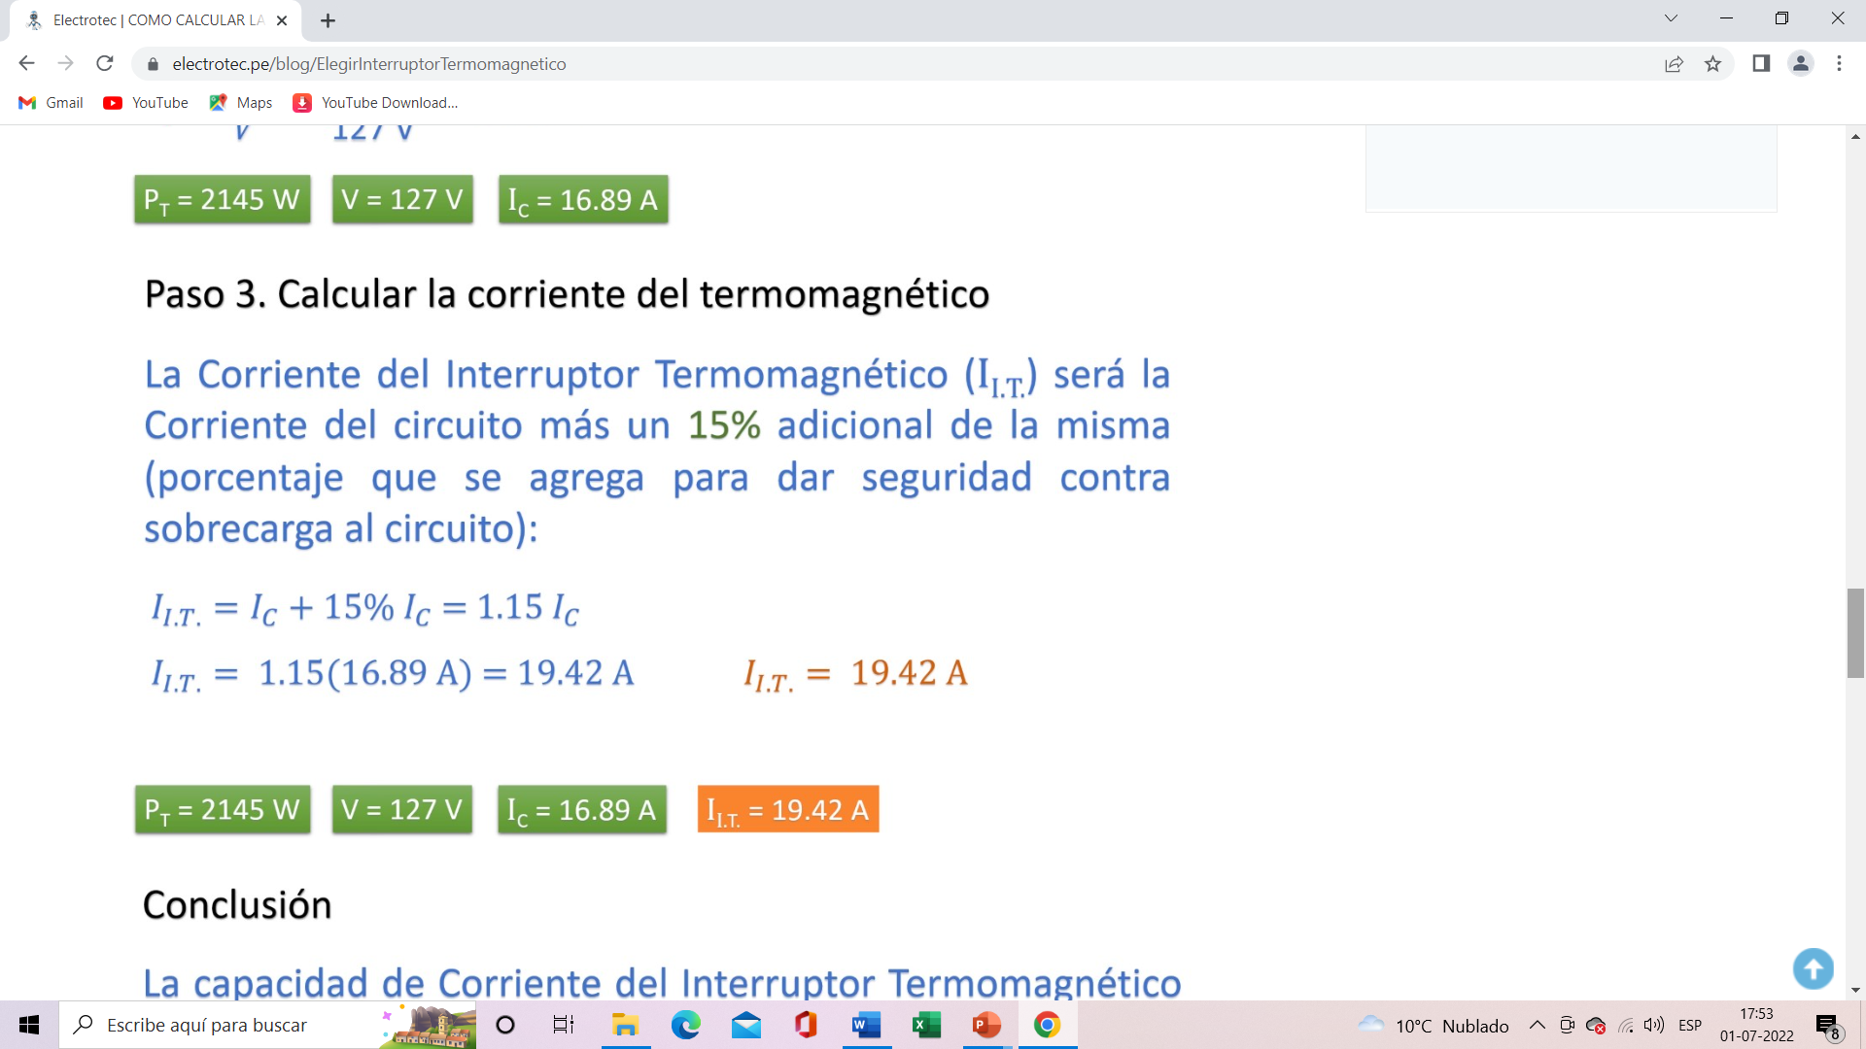
ACTIVIDAD
REALICE UNA BUSQUEDA DE LOS TIPOS DE FUSIBLES UTILIZADOS EN LA INDUSTRIA, VISTOS DEL LADO DE ESTRUCTURA

Slide 26
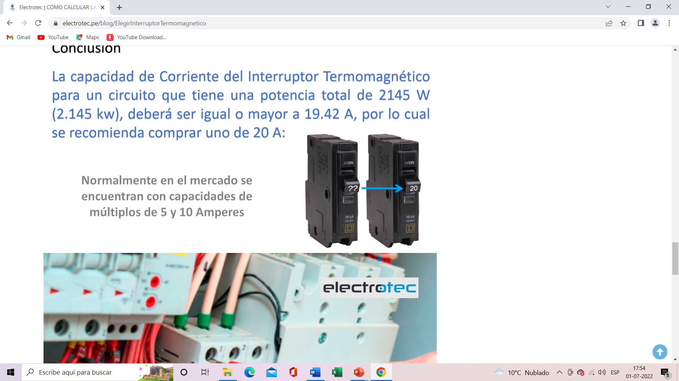
ACTIVIDAD
REALICE UNA BUSQUEDA DE LOS TIPOS DE FUSIBLES UTILIZADOS EN LA INDUSTRIA, VISTOS DEL LADO DE ESTRUCTURA

